Slide 1
THUYẾT TRÌNH ỨNG DỤNG LƯU TRỮ ẢNH ONLINE
Nguyễn Minh Hoàng
Lưu Tiến Dũng
Nguyễn Đức Nhân
Nguyễn Tiến Tùng

Slide 2
Các Chức Năng Của Chương Trình
Dăng nhập và kết nối đến server
Chức năng đăng ký tạo mới tài khoản
Chức năng hiển thị các ảnh đang được lưu trữ trên hệ thống
Chức năng thêm ảnh mới và lưu trữ trên hệ thống
Chức năng xóa ảnh
Chức năng sắp xếp ảnh theo ngày được thêm vào
Chức năng thay đổi thông tin,thay đổi mật khẩu

Slide 3
Các Công Nghệ Sử Dụng Trong Ứng Dụng
Sử dụng mysql làm database
Javaswing làm giao diện
Client – Server giao tiếp với nhau bằng giao thức tcp
Tổ chức theo mô hình mvc
Các Thư Viện Sử Dụng Trong Ứng Dụng
AbsoluteLayout.jar là layout trong suốt sử dụng làm background
Kcontros.jar là thư viện có giao diện button và các panel có khả năng tùy biến có khả năng chuyển màu
Mysql-connector.jar là thư viện để kết nối với mysql để thực hiện truy vấn
Swingx-all-1.6.4.jar là thư viện giao diện javaswing mở rộng,trong project có dung datepicker của thư viện này

Slide 4
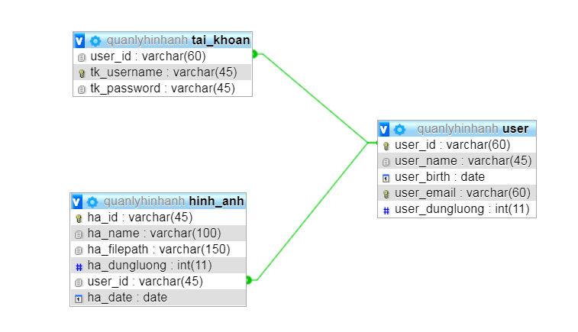
Cấu Trúc Dữ Liệu

Slide 5
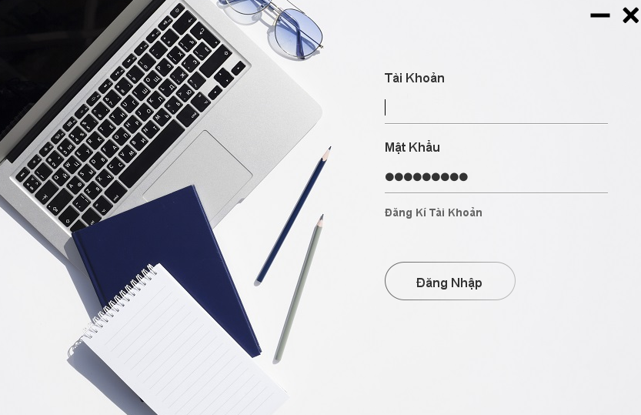
Giao Diện Đăng Nhập
Button đăng ký tài khoản
Button đăng nhập

Slide 6
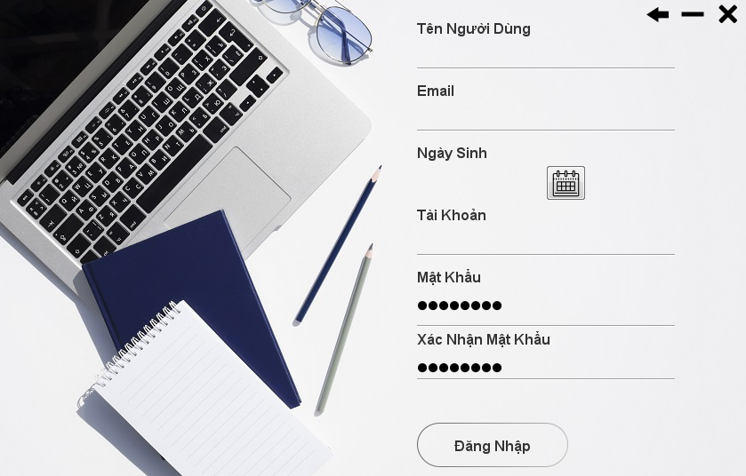
Giao Diện Đăng Ký
Button back về màn hình đăng nhập
Button chọn ngày

Slide 7
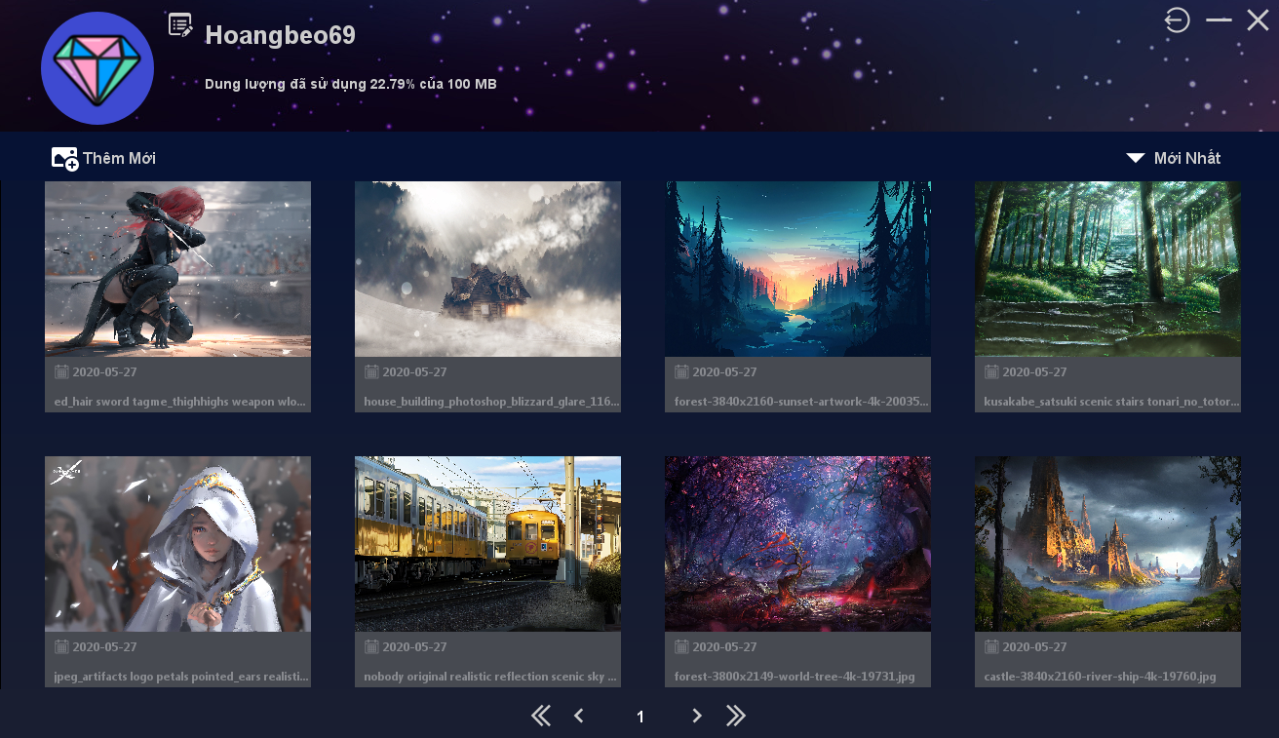
Giao Diện Chính Màn Hình
Button thay đổi thông tin và mật khẩu
Button đăng xuất,thu cửa sổ,thoát chương trình
Button thêm mới ảnh
Button sắp xếp ảnh theo ngày
Các button điều hướng page trang hiển thị ảnh

Slide 8
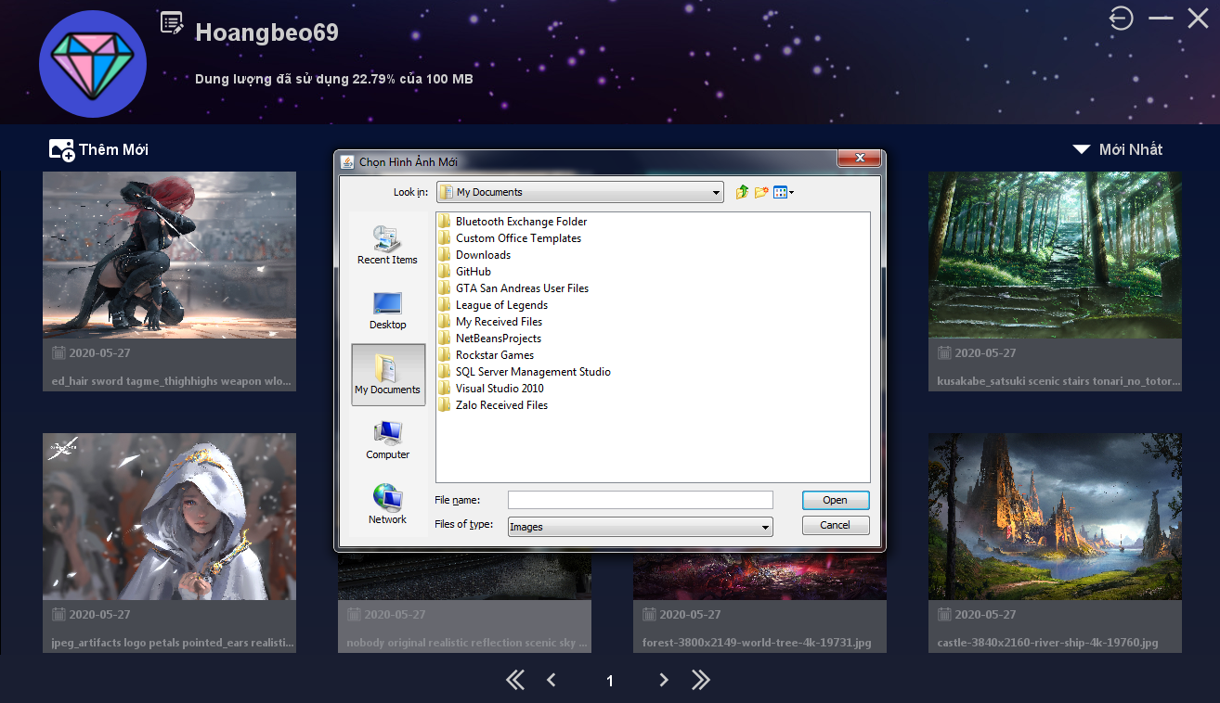
Giao Diện khi thêm mới ảnh

Slide 9
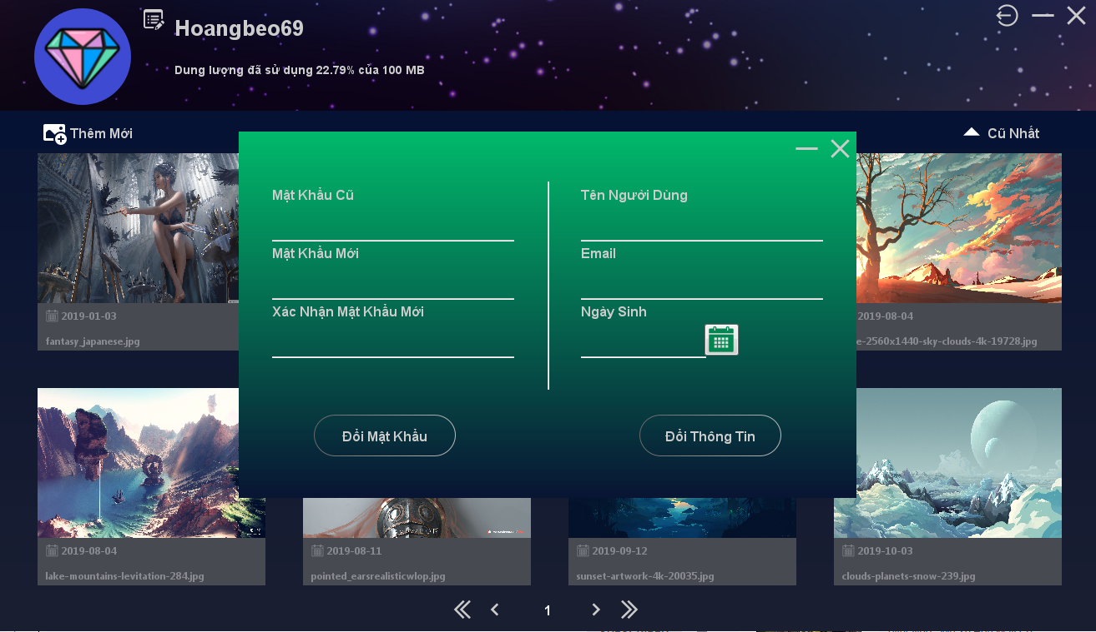
Giao Diện Sửa Thông Tin

Slide 10
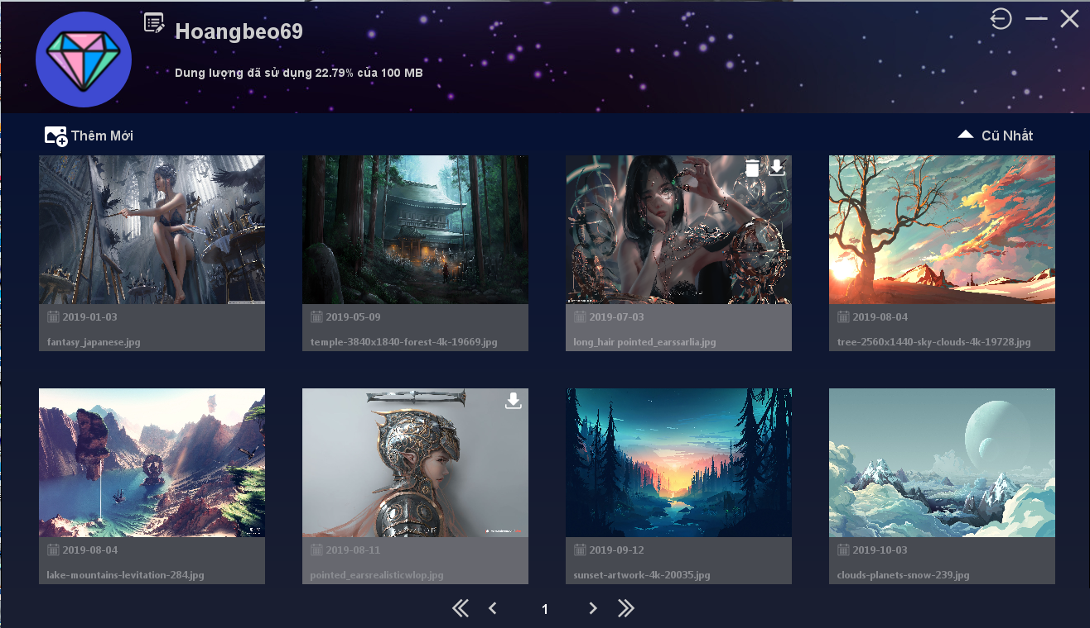
Giao Diện Phóng To Hình Ảnh
Button xóa 1 ảnh
Button tải ảnh xuống

Slide 11

Phóng To Ảnh

Slide 12
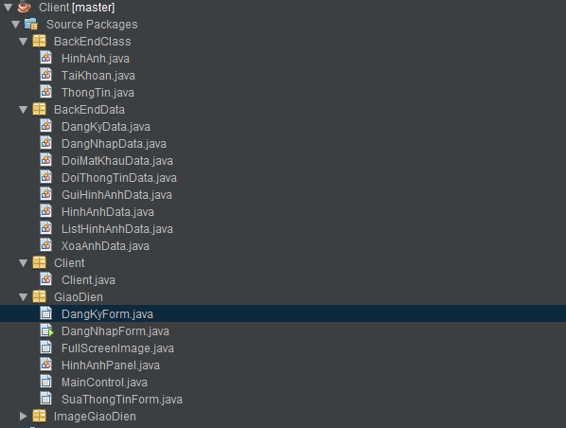
Các Class Trong Client

Slide 13
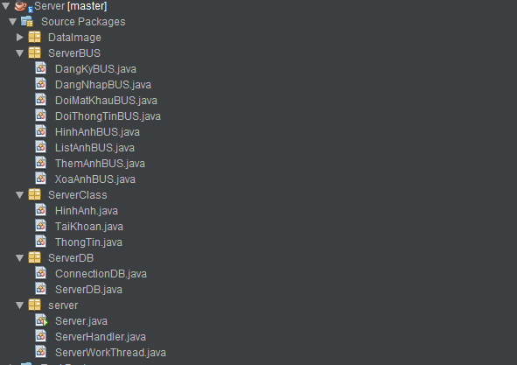
Các class trong Server

Slide 14
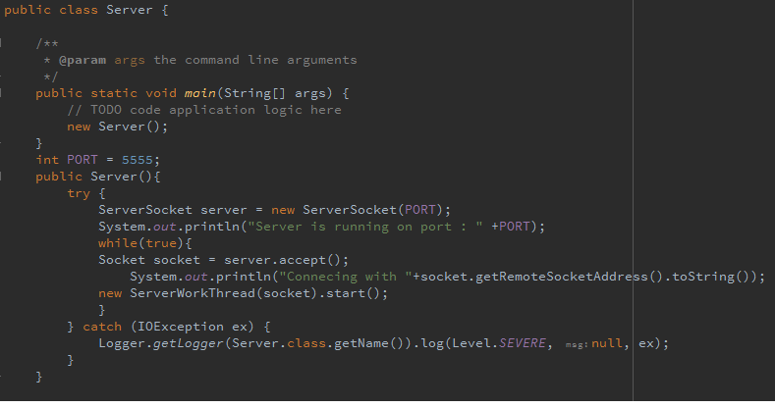
Khởi Tạo Server Chạy Trên port 5555

Slide 15
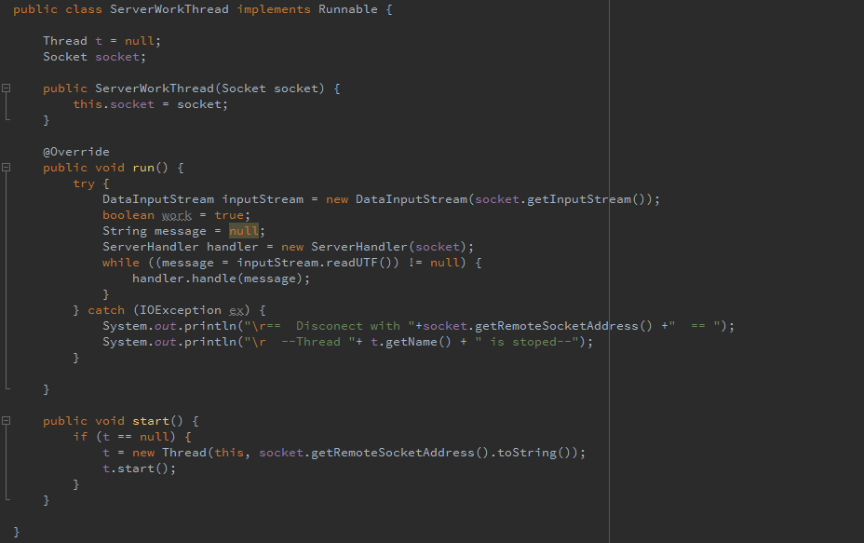
ServerWorkThread là luông được tạo để giao tiếp với client tương ứng

Slide 16
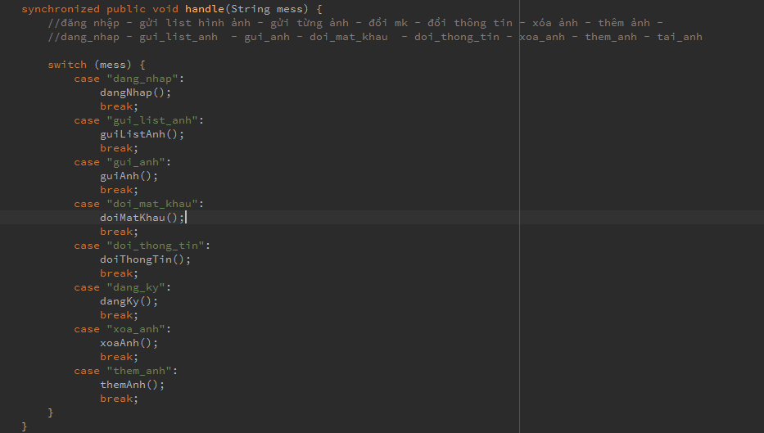
Hàm Xử Lý Yêu Cầu Từ Client

Slide 17
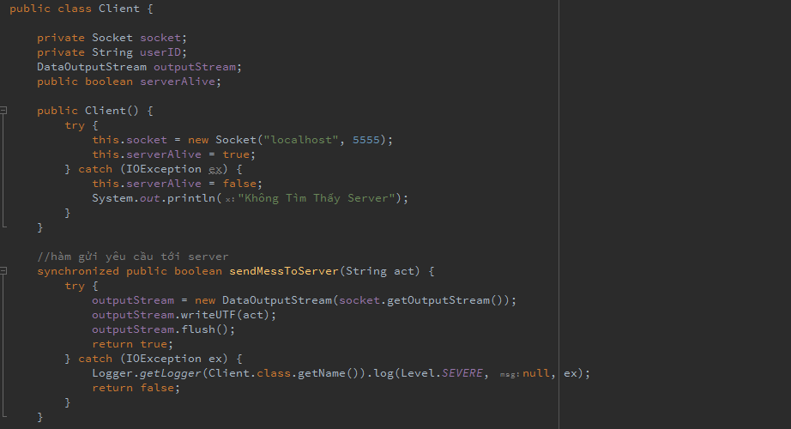
Khởi tạo client kết nối đến server

Slide 18
Client
Client
Client
Client
Lúc server chạy lên và nhân yêu cầu kết nối từ các client
Port 555
Server

Slide 19
Client
Client
Client
Client
Trao đổi dữ liệu
Yêu cầu
ServerHandler
ServerHandler
ServerHandler
ServerHandler
ServerWorker
ServerWorker
ServerWorker
ServerWorker
Thread
Với mỗi client thì sẽ luôn có ServerWorker là 1 luồng thread luôn chạy để đợi yêu cầu từ client
Khi có yêu cầu thì gọi serverhandler tương ứng để tương tác với yêu cầu đó
Thread
Thread
Thread
Server
Port 555

Slide 20
Minh họa quá trình đăng nhập của 1 client
Client
Trả về kết quả đăng nhập
Yêu cầu đăng nhập
Gửi tài khoản,mật khẩu
ServerHandler
DataBase
Thực hiện truy vấn với database nếu đúng tài khoản,mật khẩu thì trả về id,còn sai thì trả về null
ServerWorkThread

Slide 21
Minh họa quá trình đăng nhập của 1 client chi tiết
Lấy tài khoản ,mật khẩu từ form đăng nhập
Tạo class DangNhapData
Client
DangNhapData
Gửi tài khoản,mật khẩu
Trả lại kết quả đăng nhập thành công hay thất bại
Nhận Kết quả từ truy vấn
ServerDB
DangNhapBUS
Gửi yêu cầu đăng nhập
Tạo ServerDB và truyền dữ liệu vừa nhận được về class serverDB
Tạo class DangNhapBUS
Thực hiện truy vấn trên DB và trả về kết quả
ServerHandler
DataBase
ServerWorkThread
Gửi thông điệp đến serverhandler

Slide 22
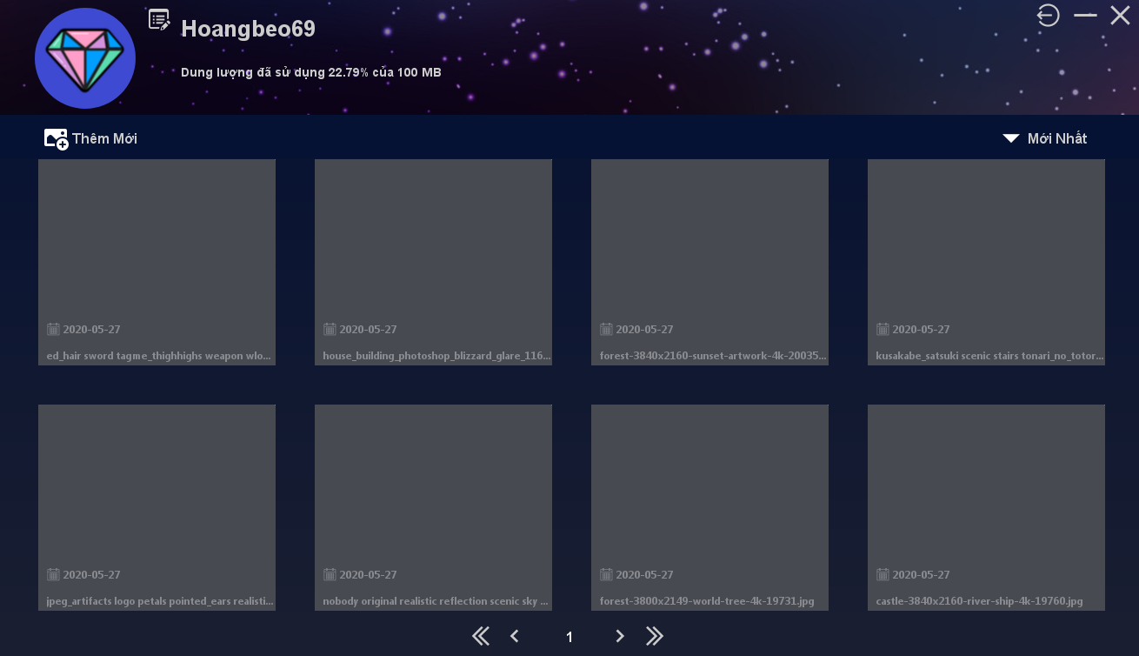
Quá trình hiển thị ảnh

Slide 23
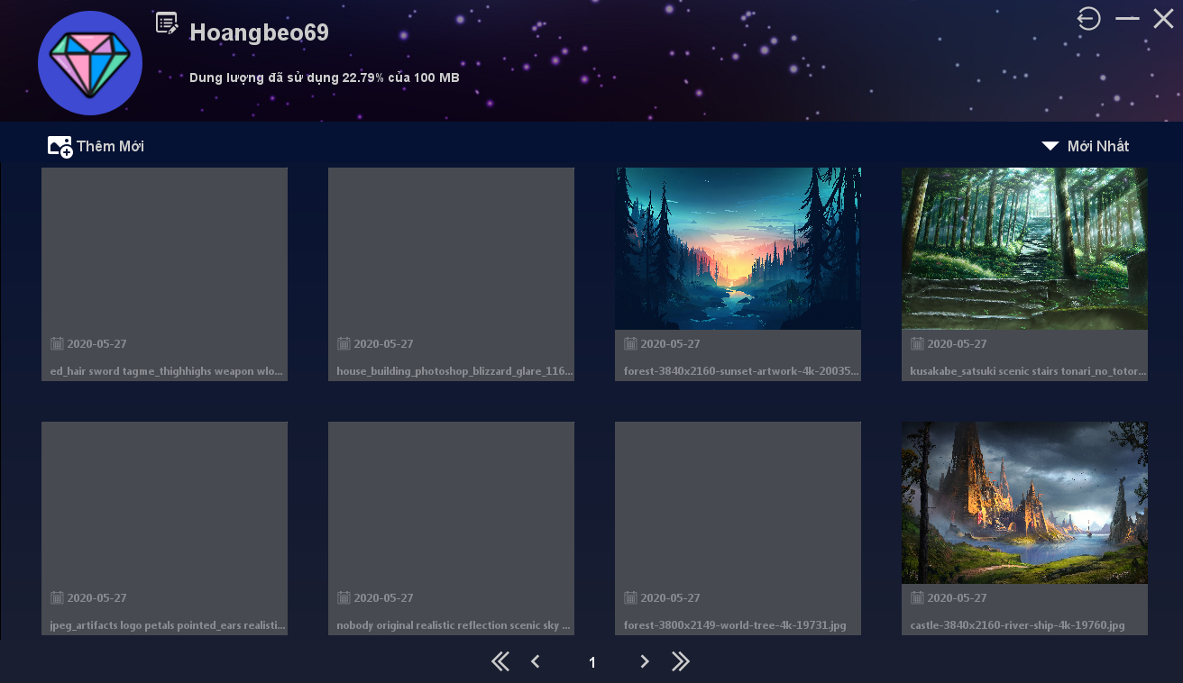
Quá trình hiển thị ảnh

Slide 24
Quá trình hiển thị ảnh

Slide 25
Cám Ơn Các Bạn Đã Lắng Nghe

